Slide 1
Rapport PowerBI- Satisfaction Formation
Antoine Buffotot

Slide 2
Prerequisites
Avoir un réaliser une formation et partager le formulaires de satisfaction : https://forms.office.com/Pages/ResponsePage.aspx?id=o-PrcDBbXUOdZ3cW10yhkMzenOQwhqpNpLxGnTzZ9OdUMVRTUTc3U1pNOTY1SzU3OEE3SE9VUEVRViQlQCN0PWcu
Avoir accès aux exports des réponses des participants
Avoir PowerBI et le projet

Slide 3
Etapes
Récuperer l’export Excel, et mettre en forme le ou les fichiers
Dans PowerBI, mettre à jour les données avec les fichiers d’extraction
Exporter au format PDF

Slide 4
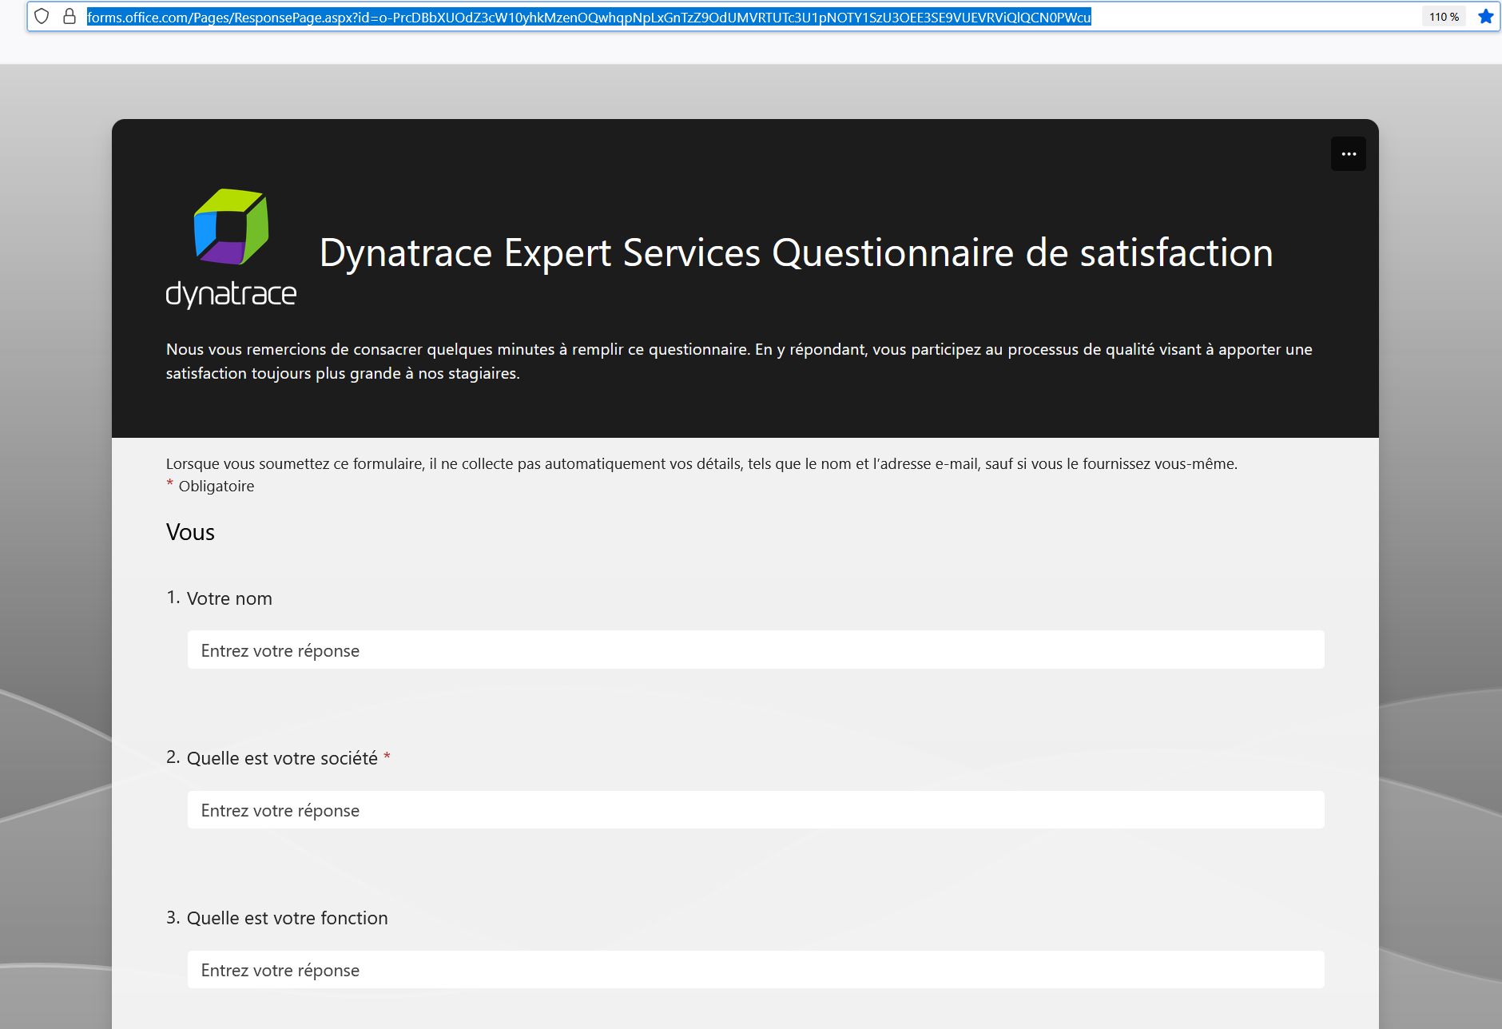
Prérequis : Partager le liens Formulaire de satisfaction

Slide 5
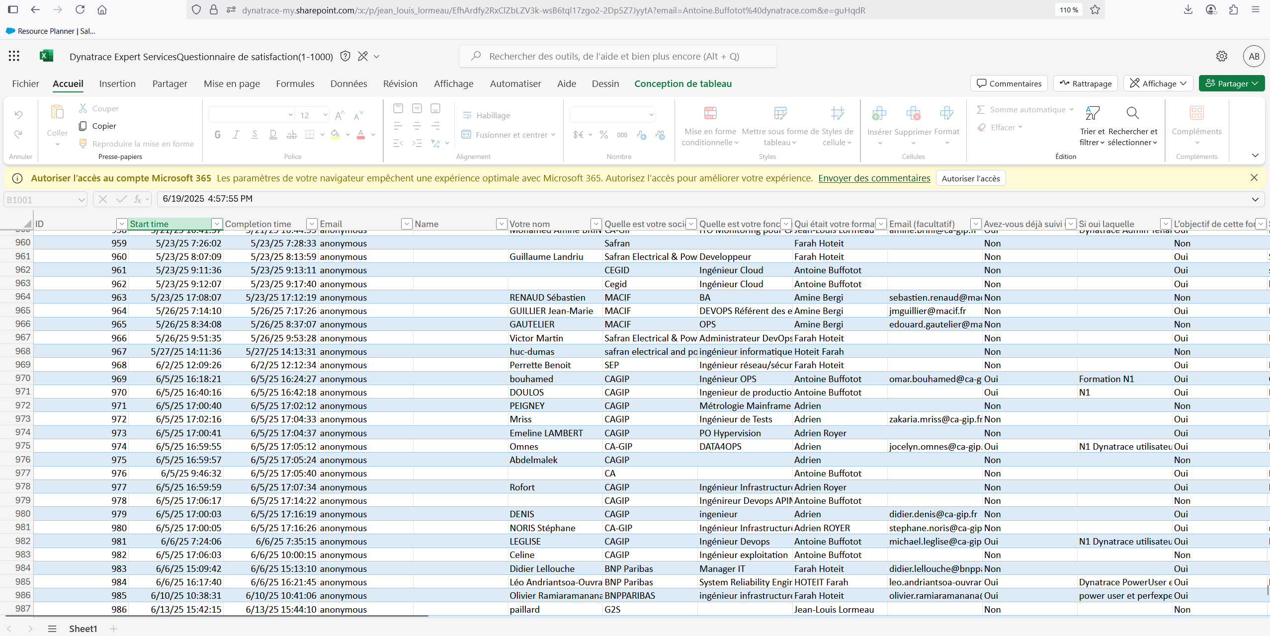
Etape 1 – Récuperer l’export Excel, et mettre en forme le ou les fichiers
Récupérer le fichier excel contenant les résultats : voir avec le manager qui accède à ces données

Slide 6
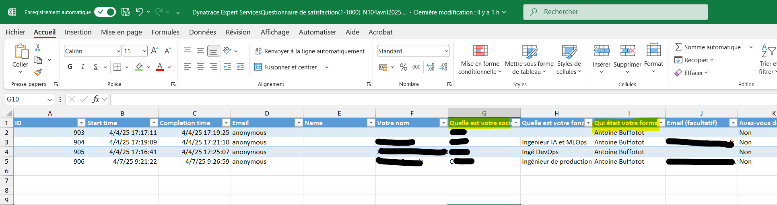
Etape 1 – Récuperer l’export Excel, et mettre en forme le ou les fichiers
Ouvrir le fichier Excel et garder uniquement les lignes correspondant à la formation concernée
Utiliser les filtres du haut du tableau pour supprimer les lignes non concernées (« Quelle est votre société ? » Et « Qui était votre formateur? »)
Sauvegarder le fichier (Nouveau fichier)

Slide 7
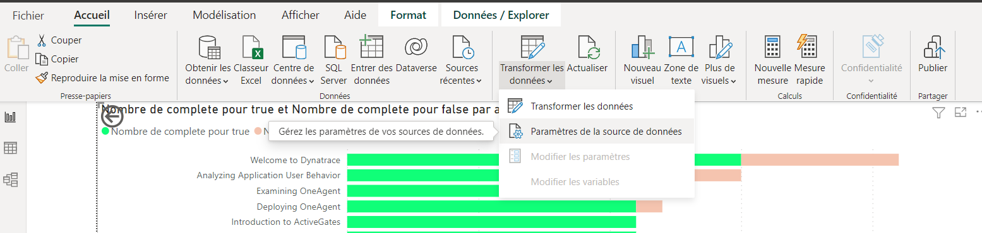
Etape 2 – mettre à jour les données Power BI
Aller dans le menu « Accueil » puis « Transformer les données » et « Paramètres de la source de données », aller chercher le fichier de données

Slide 8
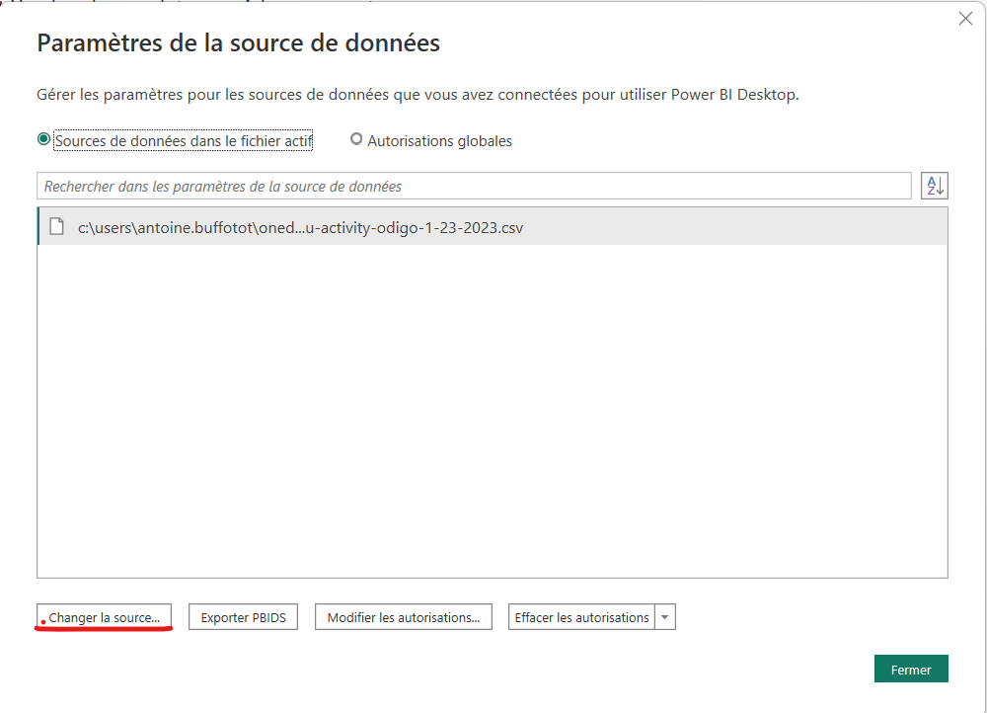
Etape 2 – mettre à jour les données Power BI
Aller dans le menu « Accueil » puis « Transformer les données » et « Paramètres de la source de données », aller chercher le fichier de données

Slide 9
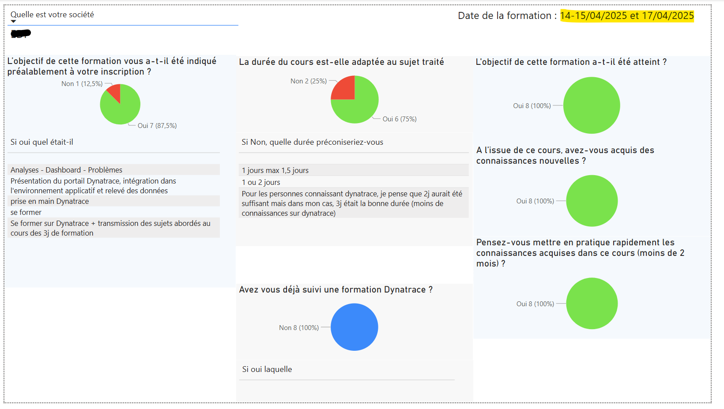
Etape 2 – mettre à jour les données Power BI
Modifier la date de la formation sur la 1ere page du PowerBI

Slide 10
Etape 2 – mettre à jour les données Power BI
Ajuster la position et/ou la taille des tableaux et graphs selon les données

Slide 11
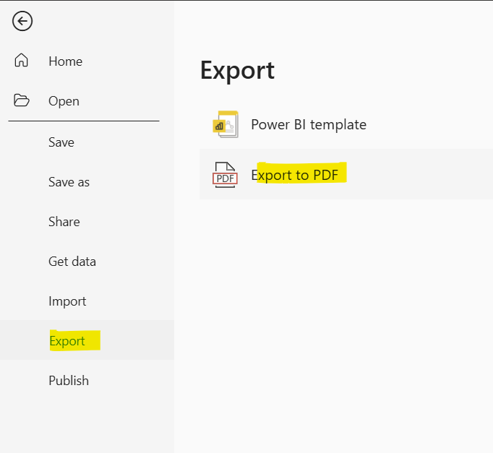
Etape 3 – Exporter au format PDF
Menu « File », « Export » et « Export to PDF »

Slide 12
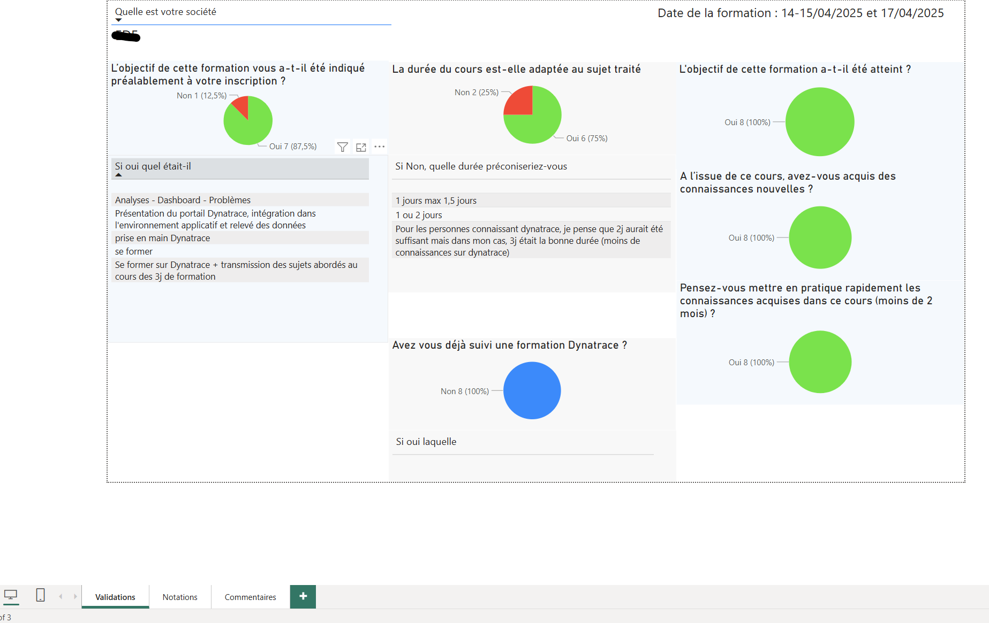
Résultats PowerBI

Slide 13
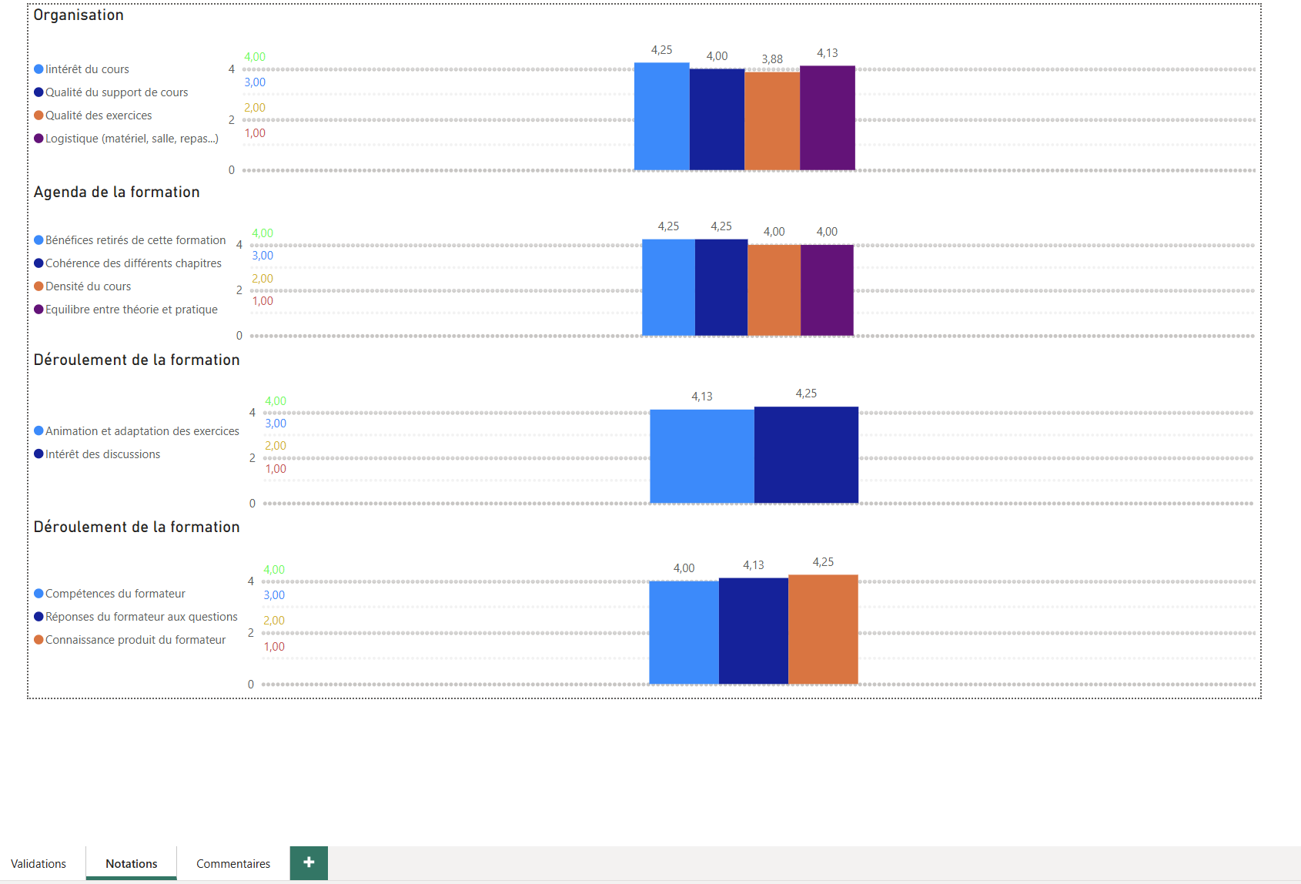
Résultats PowerBI

Slide 14
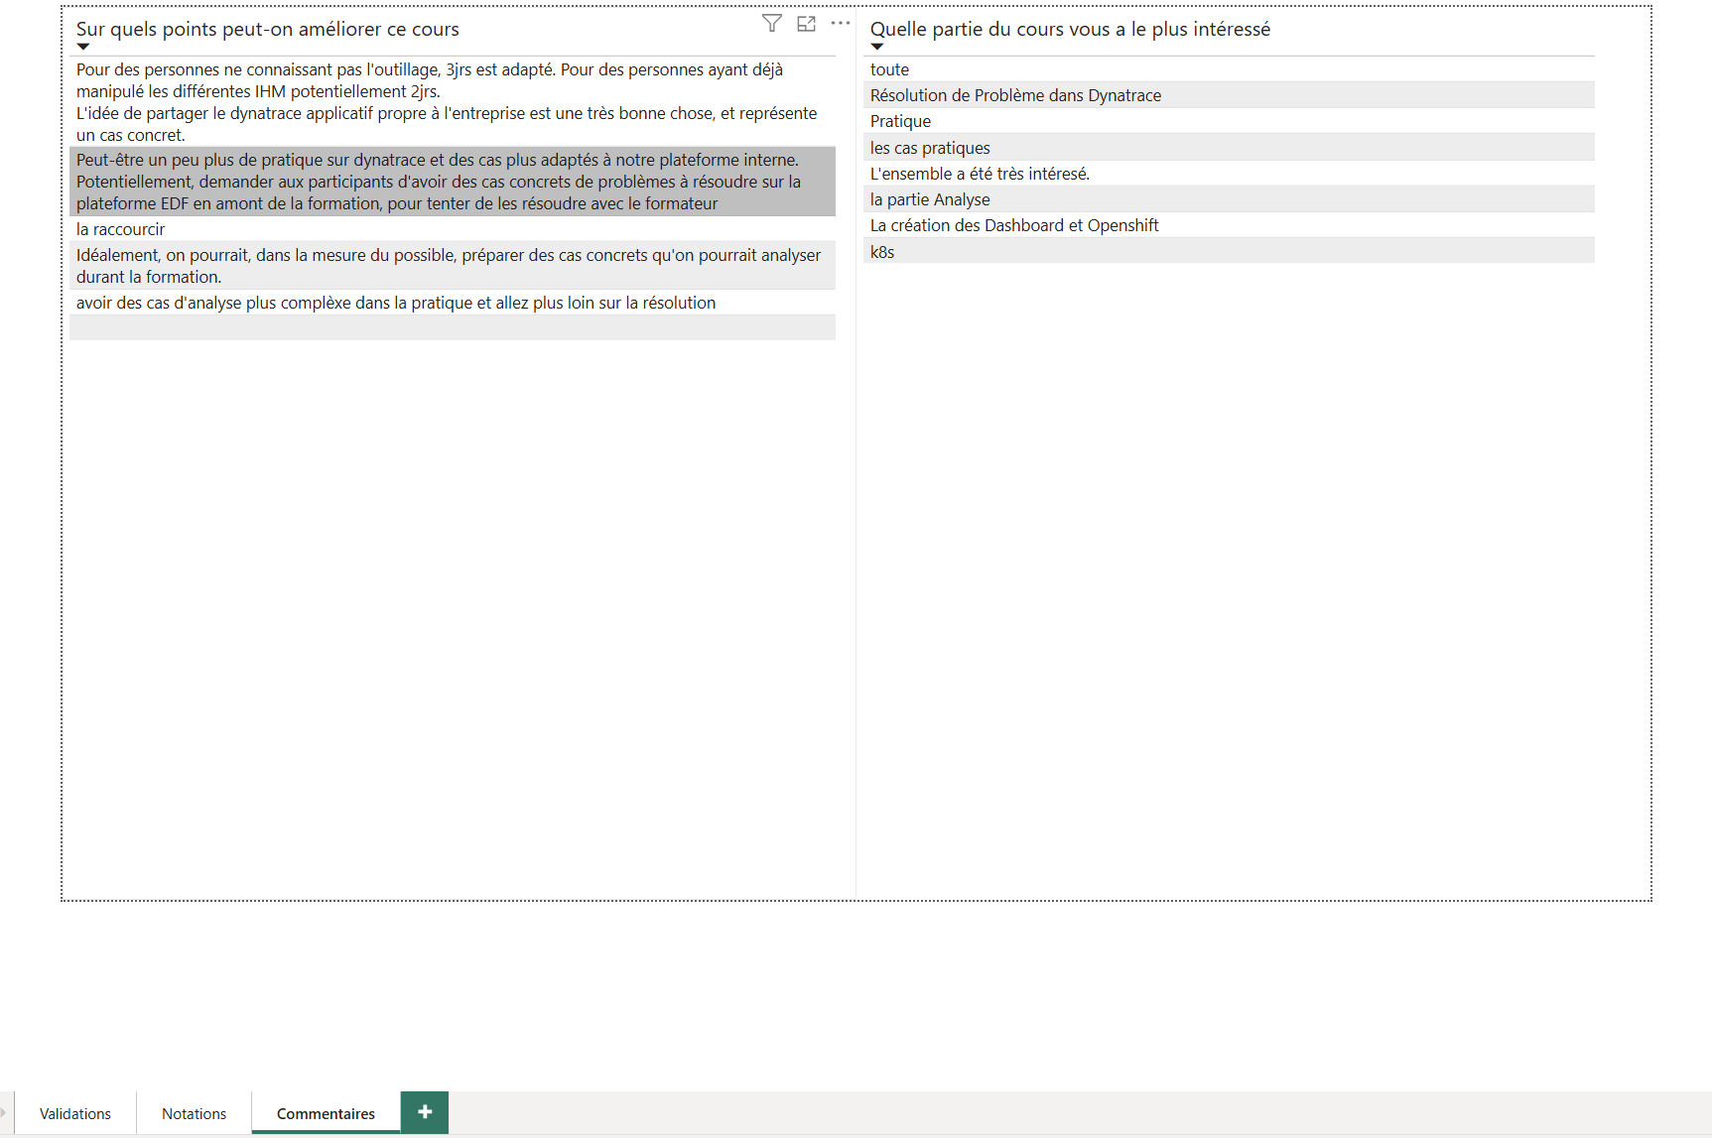
Résultats PowerBI

